Slide 1

项目系统设计 与数据库设计—22组

Slide 2



引言
总体设计
系统安全
权限设计

Slide 3
编写目的
在上一阶段中，也就是需求分析阶段中，我们已经对项目中的用户场景、界面原型、功能描述、验收验证标准以及预期功能做出了详细的描述。
该文档给出项目的整体结构和功能结构概貌，试图从总体架构上给出整个系统的轮廓。
便于用户、开发人员进行理解和交流。同时该文档也可以作为软件开发工作的基础和依据以及确认测试和验收的依据

Slide 4
项目背景
小程序名称：至诚图书馆
开发者：福州大学至诚学院 2018级软件工程综合实践课程团队--22
本项目经过了用户需求问卷调研，并深入分析用户需求以及现有产品痛点，得出图书馆拥有有大量的图书及座位资源，但随着时代的变化，单纯的线下图书馆不足以满足同学们变化的需求，通过小程序高效，快捷地帮助图书馆管理数据信息，有效开展工作。

Slide 5
参考资料
《系统设计说明书》国家标准格式

Slide 6
二.总体设计
功能概述：该产品具有用户登录功能，修改密码功能，年度阅读报告，图书馆人数显示。
功能模块层次设计：该产品分为用户以及管理者层次。用户主要的使用功能有登录功能，修改密码功能，年度阅读报告以及图书馆人数显示等等。而产品管理者主要工作是维护产品的正常运行。
根据系统需求分析对系统进行整体的模块设计，设计出程序的总体功能模块结构图。

Slide 7
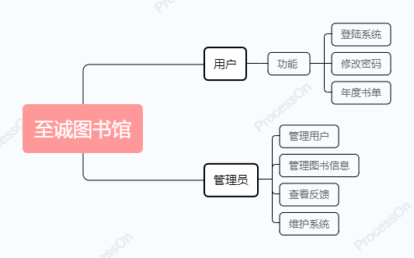
体系结构图

Slide 8
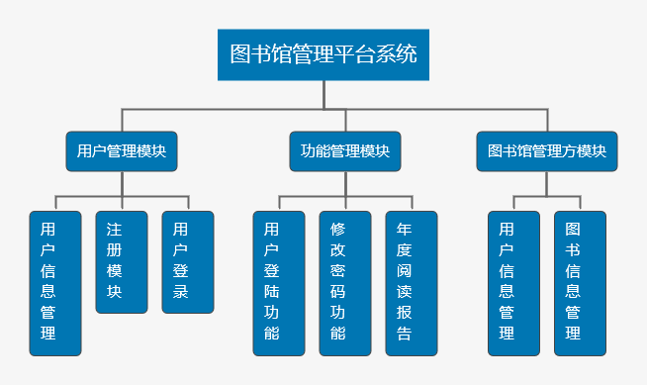
UML图

Slide 9
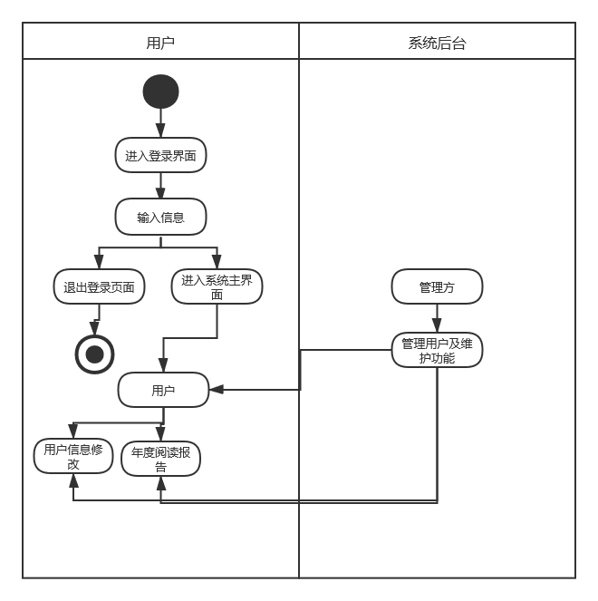
活动图

Slide 10
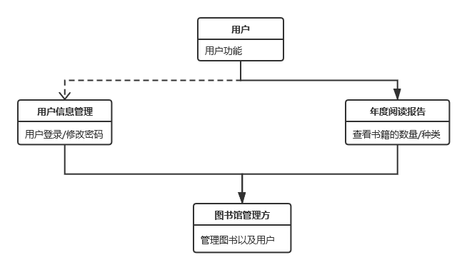
类图

Slide 11
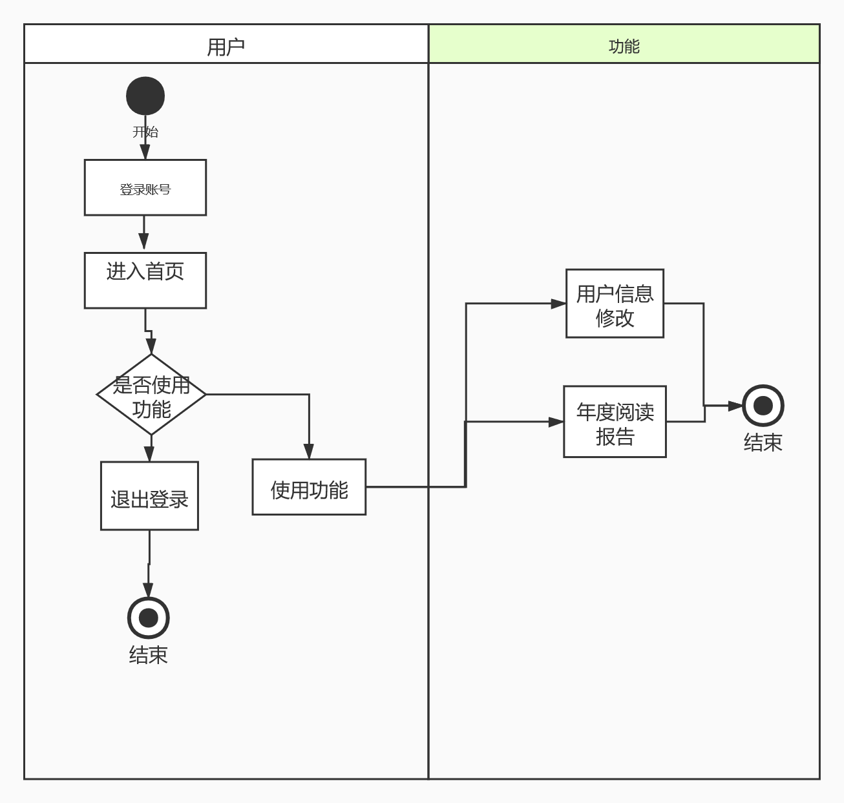
泳道图

Slide 12
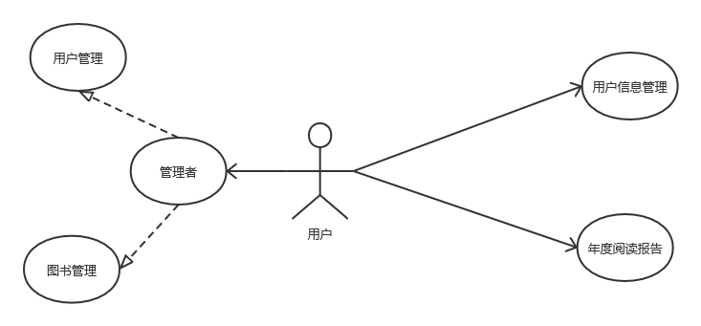
用例图

Slide 13
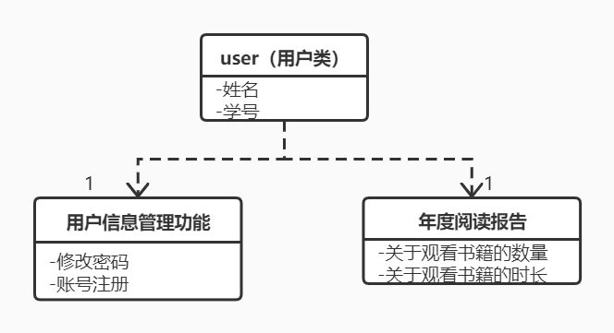
设计类图

Slide 14
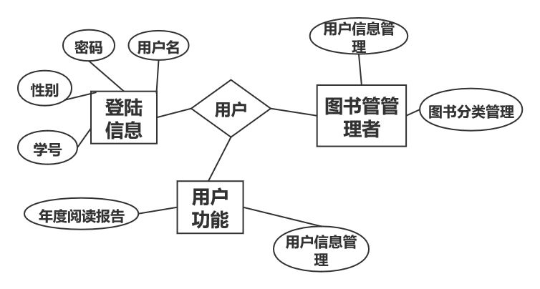
ER图

Slide 15
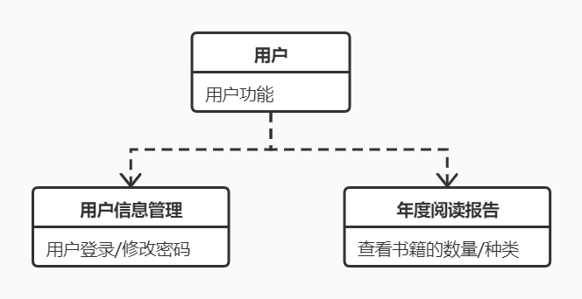
用户模块类图

Slide 16
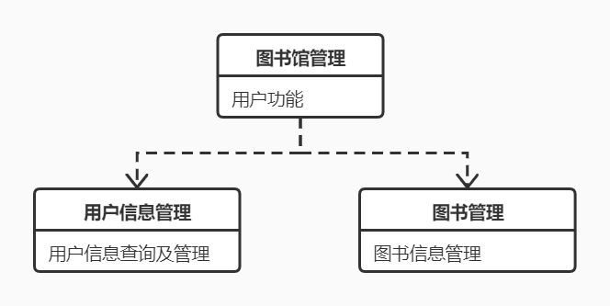
图书馆管理模块类图

Slide 17
系统安全和权限设计
1.系统安全设计原则
产品的第一原则为保障用户的安全，作为产品的管理方，应该做到保障用户的信息安全

Slide 18
1.1标识与确认
必须通过正确的账号密码才能登陆此软件，姓名学号等信息都要对接的上。

Slide 19
1.2日志
为了保护数据资源的安全，在系统中对所保护的资源进行任何存取操作，都做相应的记录

Slide 20
2.1物理设备的安全措施
在系统设备的选用上，选择优质安全性价比高的系统设备，要做好两手准备，加强安全措施。

Slide 21
2.2操作系统平台的安全管理
图书馆管理方应该维护好用户的个人信息，做到个人用户信息的安全保障。

Slide 22
2.3数据库系统的安全管理
数据库系统是整个系统的核心，存储着重要的用户信息与图书信息。必须严格把控数据库系统的安全，做到万无一失。

Slide 23
3.应用级安全
用户授权支持，产品安全支持，设备安全支持，日志记录等等。

Slide 24
4.1用户
通过系统用户注册功能实现登录用户的信息保存。为保证各系统间采用统一的登录验证，可采用统一的用户信息表的办法，保证统一的用户信息数据来源。
用户表可包括：用户ID、用户名、密码、角色信息、其他相关信息。

Slide 25

谢谢！

